Slide 1
АДМИНИСТРАЦИЯ
ОДИНЦОВСКОГО ГОРОДСКОГО ОКРУГА
МОСКОВСКОЙ ОБЛАСТИ
ИСПОЛНЕНИЕ БЮДЖЕТА ОДИНЦОВСКОГО ГОРОДСКОГО ОКРУГА ЗА 2020 ГОД
ДОКЛАДЫВАЕТ ЗАМЕСТИТЕЛЬ ГЛАВЫ АДМИНИСТРАЦИИ - НАЧАЛЬНИК ФКУ
ТАРАСОВА ЛЮДМИЛА ВЛАДИМИРОВНА

Slide 2
ОСНОВНЫЕ ПАРАМЕТРЫ ИСПОЛНЕНИЯ БЮДЖЕТА
ОДИНЦОВСКОГО ГОРОДСКОГО ОКРУГА ЗА 2020 ГОД
МЛН.РУБ.
2019
2020
Консолидированный бюджет
(со Звенигородом)
Доходы
Расходы
Дефицит

Slide 3
ДИНАМИКА РОСТА ДОХОДОВ БЮДЖЕТА ОДИНЦОВСКОГО
ГОРОДСКОГО ОКРУГА ЗА 2016-2020 ГОДЫ
Рост в 1,4 раза или на 6 284 млн.руб.
МЛН.РУБ.
21 278
21 680
22 184
18 736
15 900
2016
2017
2018
2019
2020
Налоговые и неналоговые
Безвозмездные поступления

Slide 4
ДИНАМИКА РОСТА РАСХОДОВ БЮДЖЕТА ОДИНЦОВСКОГО
ГОРОДСКОГО ОКРУГА ЗА 2016-2020 ГОДЫ
Рост в 1,2 раза или на 3 667 млн.руб.
МЛН.РУБ.
21 360
22 640
22 434
19 300
18 767
2016
2017
2018
2019
2020
Собственные средства бюджета
Средства бюджетов других уровней

Slide 5
ИСПОЛНЕНИЕ БЮДЖЕТА ОДИНЦОВСКОГО ГОРОДСКОГО ОКРУГА
ЗА 2020 ГОД
Доходы
Расходы
МЛН.РУБ.
+693
-527
22 184
22 961
22 434
21 491
план
факт
план
факт
Налоговые и неналоговые доходы
Расходы за счет собственных средств
Безвозмездные поступления, их них:
Расходы за счет средств бюджетов других уровней
Безвозмездные поступления от бюджетов других уровней
Иные безвозмездные поступления, доходы от возврата остатков субсидий,
субвенций и иных МБТ, возврат остатков

Slide 6
ИСПОЛНЕНИЕ БЮДЖЕТА ОДИНЦОВСКОГО ГОРОДСКОГО
ОКРУГА ПО ОТДЕЛЬНЫМ ДОХОДНЫМ ИСТОЧНИКАМ ЗА 2020 ГОД
МЛН.РУБ.
Наименование доходов | Уточненный план 2020 | Факт 2020 | Отклонение | % выполнения плана
ВСЕГО НАЛОГОВЫЕ И НЕНАЛОГОВЫЕ ДОХОДЫ, в том числе: | 11 176 | 12 051 | 875 | 108
1. Налоговые доходы, из них: | 8 887 | 9 609 | 722 | 108
- земельный налог и налог на имущество физических лиц | 3 972 | 4 303 | 331 | 108
- налог на доходы физических лиц | 3 045 | 3 321 | 276 | 109
- налоги на совокупный доход | 1 717 | 1 820 | 103 | 106
- государственная пошлина, акцизы на нефтепродукты | 153 | 165 | 12 | 108
2. Неналоговые доходы, из них: | 2 289 | 2 442 | 153 | 107
- доходы от использования имущества | 1 030 | 1 121 | 91 | 109
- доходы от продажи материальных и нематериальных активов, в том числе: | 424 | 438 | 14 | 103
- иные неналоговые доходы | 835 | 883 | 48 | 106

Slide 7
СТРУКТУРА НАЛОГОВЫХ И НЕНАЛОГОВЫХ ДОХОДОВ
БЮДЖЕТА ОДИНЦОВСКОГО ГОРОДСКОГО ОКРУГА ЗА 2020 ГОД
Наименование доходов | Структура доходов, % | Сумма в млн. руб.
Налоги на имущество | 36 | 4 303
Налог на доходы физических лиц | 28 | 3 321
Налоги на совокупный доход | 15 | 1 820
Арендная плата за землю и имущество | 9 | 1 039
Родительская плата в ДДУ и возврат остатков субсидий учреждениями | 5 | 604
Доходы от продажи материальных и нематериальных активов | 4 | 438
Иные доходы | 3 | 526
ИТОГО | 100 | 12 051

Slide 8
СТРУКТУРА БЕЗВОЗМЕЗДНЫХ ПОСТУПЛЕНИЙ В БЮДЖЕТ
ОДИНЦОВСКОГО ГОРОДСКОГО ОКРУГА ЗА 2020 ГОД
МЛН.РУБ.
Безвозмездные поступления
План 10 315
Факт 10 133
От бюджетов других уровней
Прочие безвозмездные поступления
Доходы от возврата остатков субсидий, субвенций и иных МБТ, возврат остатков
План 10 311
Факт 10 117
План 14
Факт 26
План ˮ -ˮ10
Факт ˮ -ˮ10
Субсидии
Субвенции
Иные МБТ
План 3 657
Факт 3 539
План 6 171
Факт 6 095
План 483
Факт 483

Slide 9
ИСПОЛНЕНИЕ БЮДЖЕТА ОДИНЦОВСКОГО ГОРОДСКОГО ОКРУГА ЗА 2020 ГОД ПО РАСХОДАМ
МЛН.РУБ.

Slide 10
РАСХОДЫ НА РЕАЛИЗАЦИЮ НАЦИОНАЛЬНЫХ ПРОЕКТОВ В БЮДЖЕТЕ ОДИНЦОВСКОГО ГОРОДСКОГО ОКРУГА В 2020 ГОДУ
МЛН.РУБ.
Наименование нацпроекта | Буквенное обозначение | Сумма | Удельный вес, %
Жилье и городская среда | F | 639 | 22,5
Демография | P | 83 | 2,9
Образование | E | 1 308 | 46,0
Цифровая экономика | D | 22 | 0,8
Экология | G | 790 | 27,8
Итого | х | 2 842 | 100
Расходы бюджета
Расходы бюджета на реализацию национальных проектов

Slide 11
СТРУКТУРА РАСХОДОВ БЮДЖЕТА ОДИНЦОВСКОГО ГОРОДСКОГО ОКРУГА ЗА 2020 ГОД
Наименование раздела | Сумма, млн.руб. | Удельный вес,%
Образование | 11 186 | 50
Культура, кинематография | 1 285 | 6
Общегосударственные вопросы и охрана окружающей среды | 3 525 | 16
Национальная экономика | 1 158 | 5
Жилищно-коммунальное хозяйство | 3 752 | 17
Физическая культура и спорт | 772 | 3
Социальная политика | 445 | 2
Прочее | 311 | 1
Всего | 22 434 | 100

Slide 12
ИСПОЛНЕНИЕ РАСХОДОВ БЮДЖЕТА ОДИНЦОВСКОГО ГОРОДСКОГО ОКРУГА В РАЗРЕЗЕ МУНИЦИПАЛЬНЫХ ПРОГРАММ ЗА 2020ГОД
Наименование | План | Факт | % исполнения
Культура | 1 059 | 1 057 | 100
Образование | 9 467 | 9 308 | 98
Социальная защита населения | 300 | 282 | 94
Спорт | 759 | 756 | 100
Развитие сельского хозяйства | 11 | 9 | 82
Экология и окружающая среда | 599 | 579 | 97
Безопасность и обеспечение безопасности жизнедеятельности населения | 228 | 224 | 98
Жилище | 134 | 127 | 95
Развитие инженерной инфраструктуры и энергоэффективности | 1 646 | 1 558 | 95
Предпринимательство | 64 | 62 | 97
Управление имуществом и муниципальными финансами | 1 930 | 1 893 | 98
Развитие институтов гражданского общества, повышение эффективности местного самоуправления и реализации молодежной политики | 165 | 162 | 98
Развитие и функционирование дорожно-транспортного комплекса | 935 | 928 | 99
Цифровое муниципальное образование | 463 | 421 | 91
Архитектура и градостроительство | 14 | 14 | 100
Формирование современной комфортной городской среды | 2 775 | 2 732 | 98
Строительство объектов социальной инфраструктуры | 1 802 | 1 761 | 98
В С Е Г О | 22 351 | 21 873 | 98

Slide 13
Дошкольное образование 3 080 млн.руб., в том числе
приобретение оборудования 15 млн. руб.,
текущий ремонт 17 млн.руб.
«Образование»
9 308 млн. руб.
Общее образование 4 715 млн.руб., в том числе
приобретение оборудования 100 млн. руб.,
текущий ремонт 153 млн.руб.
Муниципальная программа
Дополнительное образование 465 млн.руб.
Прочие учреждения образования 36 млн.руб.
Выплата компенсации родительской платы за присмотр и уход
77 млн.руб.
Мероприятия в сфере образования 18 млн.руб.
Приобретение здания ДОУ и капитальный ремонт учреждений образования
417 млн.руб.
Субсидии частным образовательным организациям 400 млн.руб.
Обеспечение переданных государственных полномочий в сфере образования и организация деятельности комиссий по делам несовершеннолетних и защите их прав 18 млн.руб.
Обеспечение деятельности Управления образования 82 млн.руб.

Slide 14
РАСХОДЫ БЮДЖЕТА ОДИНЦОВСКОГО ГОРОДСКОГО ОКРУГА НА РЕАЛИЗАЦИЮ МУНИЦИПАЛЬНОЙ ПРОГРАММЫ «ОБРАЗОВАНИЕ» В 2020 ГОДУ
МЛН.РУБ.
9 467
9 308
Удельный
вес
35%
65%
Средства бюджета городского округа
исполнение 98%
Средства вышестоящих бюджетов
исполнение 98%

Slide 15
«Культура»
1 057 млн. руб.
Содержание 23 культурно-досуговых учреждений, 2 музеев,
3 библиотек 902 млн.руб
Содержание 4 парков культуры и отдыха 82 млн.руб.
Муниципальная программа
Комплектование библиотечных фондов 1 млн.руб.
Мероприятия в сфере культуры 21 млн.руб.
Текущий ремонт и приобретение оборудования 7 млн.руб.
Содержание муниципального архива 20 млн.руб.
Обеспечение деятельности Комитета по культуре 24 млн.руб.
17

Slide 16
РАСХОДЫ БЮДЖЕТА ОДИНЦОВСКОГО ГОРОДСКОГО ОКРУГА НА РЕАЛИЗАЦИЮ МУНИЦИПАЛЬНОЙ ПРОГРАММЫ «КУЛЬТУРА» В 2020 ГОДУ
МЛН.РУБ.
1 059
1 057
Удельный вес
99%
1%
Средства бюджета городского округа
исполнение 99%
Средства вышестоящих бюджетов
исполнение 99%

Slide 17
«Спорт»
756 млн. руб.
Содержание 8 спортивных школ и МКУС ФОКСИ «Одинец» 472 млн.руб.
Муниципальная программа
Содержание 5 учреждений в сфере физической культуры и спорта
229 млн.руб.
Мероприятия в сфере физической культуры и спорта 21 млн.руб.
Приобретение оборудования 9 млн.руб.
Оснащение объектов спортивной инфраструктуры спортивно-технологическим оборудованием 2 млн.руб.
Обеспечение деятельности Комитета физической культуры и спорта 23 млн.руб.

Slide 18
СРЕДНЯЯ ЗАРАБОТНАЯ ПЛАТА РАБОТНИКОВ МУНИЦИПАЛЬНЫХ УЧРЕЖДЕНИЙ КУЛЬТУРЫ ОДИНЦОВСКОГО ГОРОДСКОГО ОКРУГА В 2020 ГОДУ
тыс.руб.
Превышение
Указного показателя
2020 год – 10,0%
Средняя заработная плата в Московской области
(Указной показатель)
Средняя заработная плата работников культуры
в Одинцовском городском округе

Slide 19
СРЕДНЯЯ ЗАРАБОТНАЯ ПЛАТА ПЕДАГОГИЧЕСКИХ РАБОТНИКОВ МУНИЦИПАЛЬНЫХ УЧРЕЖДЕНИЙ ОБЩЕГО ОБРАЗОВАНИЯ ОДИНЦОВСКОГО ГОРОДСКОГО ОКРУГА В 2019-2020 ГОДАХ
тыс.руб.
Повышение
на 0,2 тыс.руб.
или 0,3 %
Повышение
на 0 руб. или 0 %
Превышение
Указного показателя
2019 год – 18,9 %
2020 год – 18,5%
Средняя заработная плата в Московской области
(Указной показатель)
Средняя заработная плата педагогических работников школ
в Одинцовском городском округе

Slide 20
СРЕДНЯЯ ЗАРАБОТНАЯ ПЛАТА ПЕДАГОГИЧЕСКИХ РАБОТНИКОВ МУНИЦИПАЛЬНЫХ УЧРЕЖДЕНИЙ ДОШКОЛЬНОГО ОБРАЗОВАНИЯ ОДИНЦОВСКОГО ГОРОДСКОГО ОКРУГА В 2019-2020 ГОДАХ
тыс.руб.
Повышение
на 1,1 тыс.руб.
или 2 %
Повышение
на 3,1 тыс.руб.
или 5,7 %
Превышение
Указного показателя
2019 год – 6 %
2020 год – 9,7 %
Средняя заработная плата в сфере общего
образования Московской области
(Указной показатель)
Средняя заработная плата педагогических работников детских садов
в Одинцовском городском округе

Slide 21
СРЕДНЯЯ ЗАРАБОТНАЯ ПЛАТА ПЕДАГОГИЧЕСКИХ РАБОТНИКОВ МУНИЦИПАЛЬНЫХ УЧРЕЖДЕНИЙ ДОПОЛНИТЕЛЬНОГО ОБРАЗОВАНИЯ ОДИНЦОВСКОГО ГОРОДСКОГО ОКРУГА В 2019-2020 ГОДАХ
тыс.руб.
Повышение
на 1,4 тыс.руб.
или 2,2 %
Повышение
на 1,3 тыс.руб.
или 2,2 %
Превышение
Указного показателя
2019 год – 11,2%
2020 год – 11,1%
Средняя заработная плата в сфере дополнительного
образования Московской области
(Указной показатель)
Средняя заработная плата педагогических работников дополнительного
образования в Одинцовском городском округе

Slide 22
РАСХОДЫ БЮДЖЕТА ОДИНЦОВСКОГО ГОРОДСКОГО ОКРУГА НА 1 ОБУЧАЮЩЕГОСЯ В ОБРАЗОВАТЕЛЬНЫХ ОРГАНИЗАЦИЯХ (БЕЗ РАСХОДОВ КАПИТАЛЬНОГО ХАРАКТЕРА И ОБЕСПЕЧИВАЮЩИХ РАСХОДОВ) ЗА 2020 ГОД
Расходы на 1 ребёнка
Расходы бюджета
(млн. руб.)
Количество
среднегодовое
Расходы на 1 ребёнка в год
(тыс. руб.)
3 080
÷
19 448
158,4
=
4 715
÷
47 877
=
98,5
465
÷
6 402
=
72,6

Slide 23
ПРОВЕДЕНИЕ ОЗДОРОВИТЕЛЬНОЙ КАМПАНИИ ДЕТЕЙ В ОДИНЦОВСКОМ ГОРОДСКОМ ОКРУГЕ В 2020 ГОДУ
Всего расходов 15,6 млн. руб.
2 313 учащихся
Приобретение путёвок в загородные оздоровительные лагеря
6,6 млн. руб.,
в том числе оплата
153 путёвки:
Московская область – 153
Бригады по ремонту и благоустройству образовательных учреждений
4,2 млн. руб.,
в том числе
45 бригад –
717 учащихся.
Лагеря с дневным пребыванием детей
4,8 млн. руб.,
в том числе
34 оздоровительных лагеря -
1 443 учащихся.

Slide 24
Дополнительные меры социальной поддержки и социальной помощи в Одинцовском городском округе в 2020 году
МЛН.РУБ.
Наименование | ВСЕГО | В том числе
 |  | Бюджет ГО | Бюджет МО
1.Бесплатное и льготное питание детей льготных категорий в ДОУ и СОШ | 361 | 108 | 253
2. Ежемесячная льгота в виде компенсации стоимости ЖКУ инвалидам, семьям, имеющим детей - инвалидов, труженикам тыла, гражданам, награжденным медалью «За доблестный труд на благо Одинцовского муниципального района», выплата семьям, воспитывающим детей | 120 | 120 | -
3.Материальная поддержка участников Великой Отечественной войны 1941-1945 гг., выплаты к памятным и юбилейным датам, выплаты лицам, награжденным медалью «Материнская Слава» | 23 | 23 | -
4.Выплаты лицам, попавшим в трудную и кризисную ситуацию | 3 | 3 | -
5.Выплаты на медикаменты и низкобелковые продукты питания и иные выплаты | 1 | 1 | -
6.Субсидия гражданам на оплату жилого помещения и коммунальных услуг | 74 | - | 74
ИТОГО | 582 | 255 | 327

Slide 25
РАСХОДЫ БЮДЖЕТА ОДИНЦОВСКОГО ГОРОДСКОГО ОКРУГА НА
СТРОИТЕЛЬСТВО ОБЪЕКТОВ СОЦИАЛЬНОЙ ИНФРАСТРУКТУРЫ ЗА 2020 ГОД
МЛН.РУБ.
N п/п | Наименование объекта | План на 2020 год |  |  | Исполнено в 2020 году
 |  | Всего | за счет средств из бюджета МО | за счет средств бюджета ГО | Всего | за счет средств из бюджета МО | за счет средств бюджета ГО
 | Всего | 1 802 | 1 534 | 268 | 1 760 | 1 510 | 250
1 | «Многофункциональный образовательный комплекс» по адресу: Московская область, Одинцовский г.о., вблизи д. Раздоры, в том числе расходы по выносу существующих инженерных сетей из пятна застройки (ПИР и строительство) | 1 500 | 1 495 | 5 | 1 500 | 1 495 | 5
2 | Строительство дома культуры по адресу: Московская область Одинцовский г.о., п. Горки-10 (СМР) | 246 | - | 246 | 243 | - | 243
3 | Реконструкция стадиона г. Одинцово, бульвар Любы Новоселовой | 15 | 15 | - | 15 | 15 | -
4 | СОШ на 2200 мест по адресу: Московская область, Одинцовский г.о., г. Одинцово, ул. Триумфальная (ПИР и строительство) | 15 | 9 | 6 | - | - | -
5 | Детский сад на 330 мест по адресу: Московская область, Одинцовский г.о., г.Кубинка (ПИР и строительство) | 13 | 8 | 5 | - | - | -
6 | Детский сад на 400 мест по адресу: Московская область, Одинцовский г.о., г. Одинцово, ул.Триумфальная (ПИР и строительство) | 11 | 7 | 4 | - | - | -
7 | Погашение кредиторской задолженности на строительство детского образовательного учреждения на 1 350 мест (№15 по ГП) по адресу: Московская область, Одинцовский г.о., г. Одинцово, ул. Чистяковой | 2 | - | 2 | 2 | - | 2

Slide 26
РАСХОДЫ БЮДЖЕТА ОДИНЦОВСКОГО ГОРОДСКОГО ОКРУГА НА
СТРОИТЕЛЬСТВО ОБЪЕКТОВ ИНЖЕНЕРНОЙ ИНФРАСТРУКТУРЫ ЗА 2020 ГОД
МЛН.РУБ.
N п/п | Наименование объекта | План на 2020 год |  |  | Исполнено в 2020 году
 |  | Всего | за счет средств из бюджета МО | за счет средств бюджета ГО | Всего | за счет средств из бюджета МО | за счет средств бюджета ГО
 | Всего | 743 | 459 | 284 | 660 | 407 | 253
1 | Реконструкция очистных сооружений в пос. Горки-10 Одинцовского г.о. | 373 | 233 | 140 | 315 | 197 | 118
2 | Реконструкция ВЗУ №1 г.п. Одинцово, Одинцовский г.о. | 232 | 145 | 87 | 216 | 135 | 81
3 | Строительство хозяйственно-бытовой канализации в дер. Раздоры Одинцовского г.о. | 129 | 81 | 48 | 120 | 75 | 45
4 | Строительство напорных канализационных коллекторов от ГКНС пос. Барвиха до ОС Лайково (ПИР) | 9 | - | 9 | 9 | - | 9

Slide 27
Объем муниципального долга бюджета Одинцовского городского округа
за 2020 год
Обслуживание муниципального долга бюджета Одинцовского городского округа
за 2020 год
МЛН.РУБ.
план
98,8%
факт
план
факт

Slide 28
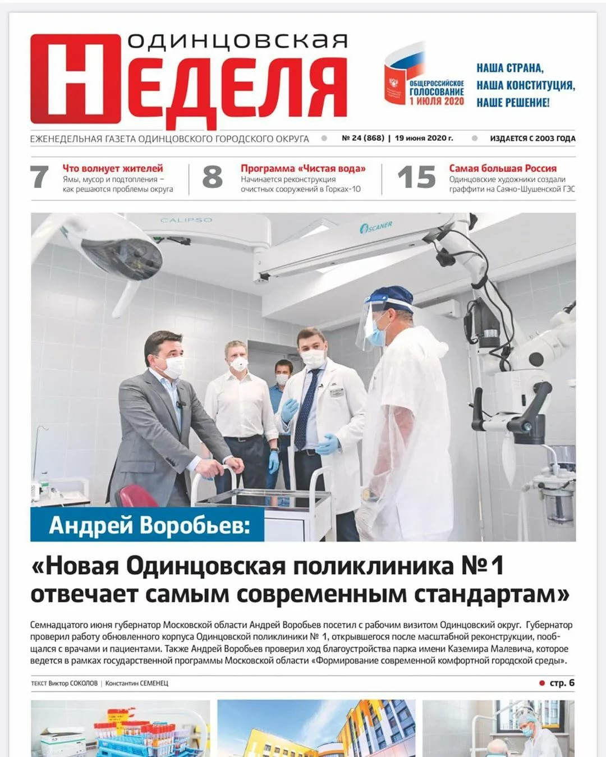
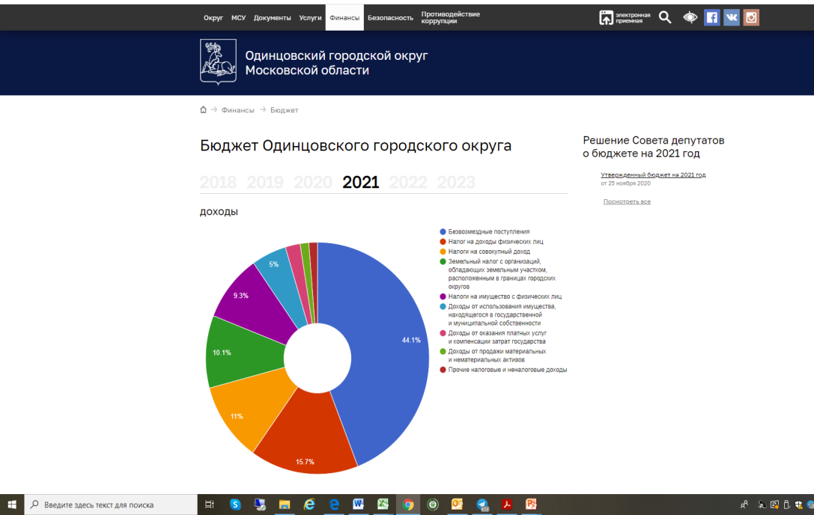
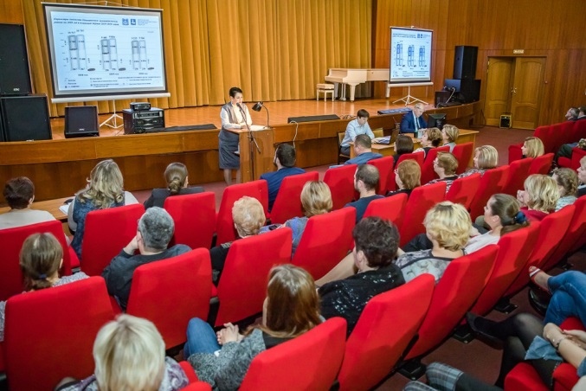
ИСТОЧНИКИ РАЗМЕЩЕНИЯ ИНФОРМАЦИИ О БЮДЖЕТЕ
- Официальный сайт Администрации Одинцовского городского округа: www.odin.ru
- Официальное печатное издание: газета «Одинцовская неделя»

Slide 29
СПАСИБО ЗА ВНИМАНИЕ!
ФКУ Администрации Одинцовского городского округа
143000, Московская область, г. Одинцово,
ул. Маршала Жукова, д. 28
Телефон: +7 495 596-14-26
Эл. почта: adm@odin.ru

